Slide 1
Desarrollo Web en Entorno Cliente
Selección de Arquitecturas y Herramientas de Programación

Slide 2
Internet
Es una red de redes, que une:
  Personas, objetos, datos y procesos
Evolución de internet
  Conectividad: www, e-mail
  Economía interconectada: B2B, B2C
  Experiencia cooperativa: web 2.0
  Internet de las cosas (IoT): objetos inteligentes conectados (unos 40 mil millones). 5G
  ...

Slide 3
World Wide Web
Inventada per Tim Berners-Lee en el CERN
Hipertext (HTML): lenguaje de marcado
Protocolo HTTP
Servidores que proporcionan información
DNS para localizar los servidores
Recursos, identificados por su URI

Slide 4
HTTP
Protocolo para la transmisión de datos
Es sin estado y orientado a transacciones
En cada petición se envía al servidor:
  URI del recurso que se solicita
  El método HTTP (GET, POST, PUT, DELETE, ...)
  Cabeceras HTTP (hay muchas y su formato es “nombre de la cabecera: valor”)
  Cuerpo de la petición (opcional, con los datos que se envían como cadena de texto, JSON o XML)

Slide 5
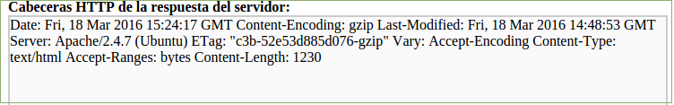
HTTP
Y se recibe del servidor:
  El código de estado (200 Ok, 403 Forbidden, 404 Not found, 500 Server error, etc)
  Las cabeceras HTTP de respuesta
  El cuerpo de la respuesta (opcional) en HTML o datos en formato JSON o XML

Slide 6
URI
Uniform Resource Identifier, consta de:
  Esquema: identifica el protocolo de acceso al recurso, por ejemplo http:, https:, mailto:, ftp:, etc.
  Autoridad: identifica la autoridad de nombres, es decir, el dominio, por ejemplo //aules.edu.gva.es
  Ruta: identificador del recurso dentro del dominio, ej. /fp/course/view.php
  Consulta: Información pasada (usualmente pares "clave=valor"). Comienza por el carácter '?', ej. ?id=106685
  Fragmento: identifica una parte del recurso y comienza por el carácter '#'

Slide 7
Modelo cliente/servidor en la web
Server-side
  Hardware: servidores, elementos de red, …
  Servicios (web: apache, nginx, IIS; ftp; …)
  Lenguajes (PHP, Java, JS, …) y frameworks
Client-side
  Navegador (Firefox, Chrome, Edge, Opera, …)
  Lenguajes de marcas (HTML, CSS, XML, …)
  Lenguajes de programación (Javascript)

Slide 8
Páginas dinámicas
Permiten interactuar al usuario. Pueden ser:
  Sólo server-side: el servidor genera cada página al interactuar el usuario
  Casi todo client-side: JS le da dinamismo en el cliente y el servidor sólo se ocupa de acceso a datos, etc
Decidiremos según lo más adecuado y según nuestras preferencias
  Acceder a BBDD, validar formulario, resaltar algo, eliminar párrafo, guardar datos, ...

Slide 9
Evolució aplicaciones web
Páginas estáticas con hipervínculos
Páginas server-side con algo de JS
Peticiones asíncronas al servidor (Ajax): cada vez coge más importancia client-side
Single Page Applications (SPA)

Slide 10
Páginas dinámicas: SPA
Aplicaciones SPA (Single Page Application)
  Son la tendencia actual en aplicaciones web
  El usuario está siempre en la misma página
  Hace peticiones al servidor que devuelve datos
  Con ellos el navegador modifica la página
  Ventajas
    Se minimiza la información intercambiada
    Se suprime el “impass” del cambio de página
    La aplicación se comporta como una de escritorio

Slide 11
Client-side
Usaremos Javascript para
  Hacer dinámica una página reaccionando a interacciones del usuario
  Pedir datos asíncronamente al servidor para luego mostrarlos sin recargar la página (AJAX)
  Controlar la ventana, marcos, etc
  Preprocesar datos antes de enviarlos al servidor

Slide 12
Limitaciones de Javascript
Javascript se ejecuta en un entorno seguro, si contacto con el S.O. y no puede
  Acceder a ficheros del ordenador
  Manipular ventanas que no ha abierto
  Ver o modificar las preferencias del navegador
  Enviar emails, retransmitir streaming, ...
La “política del mismo origen” impide que JS acceda a datos de un servidor diferente al que ha servido la página

Slide 13
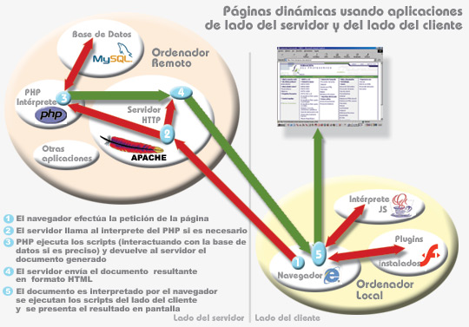
Ejecución de código
Páginas dinámicas (aplic. servidor+cliente)

Slide 14
Programar aplicaciones web
Sólo Javascript: aplic. muy pequeñas
Usando librerías: jQuery, Bootstrap, …
  Funcionalidades para cosas concretas
  No obligan a programar de determinada forma
Frameworks: Angular, React, Vue, …
  Modifican la forma de programar
  Se ocupan de todos los aspectos
  Grandes beneficios pero difícil de aprender

Slide 15
Despliegue de la aplicación
Antes se subía el index.html y demás fich.
Ahora se usan herramientas que:
  Unifican todos los ficheros JS y CSS en uno
  Minimizan el código JS y CSS resultante
  Traspilan el código a ES-6 o ES-5
  Convierten SASS y LESS a CSS
  Optimizan los ‘assets’ para mejorar la descarga
  Eliminan código duplicado o innecesario

Slide 16
Lenguajes de script
Son lenguajes interpretados, no compilados
1995: Netscape crea JavaScript (LiveScript)
Microsoft incorpora Jscript en el IE 3
Se estandariza: ECMAScript o ECMA-262
Versiones soportadas por lo navegadores:
  ES-5 en 2009 (2011 versión 5.1). Soporte total
  ES-2015 o ES-6. Soporte amplio pero no total
  La última es ES-2023. Poco soportada

Slide 17
Lenguajes y Tecnologías de programación del lado cliente
Se ejecutan en el navegador web
El principal es el lenguaje HTML
Hojas de estilo CSS
Lenguajes de script: JavaScript, LiveScript, ActionScript, …
Ajax: tecnología para comunicación asíncrona con el servidor
Otros: applets de Java, Adobe Flash, ...

Slide 18
Javascript
Es el lenguaje más usado en el lado cliente
Es un lenguaje de script (interpretado)
Lo interpreta el navegador
Está basado en C (no en Java)
Estandarizado por la ECMA (ECMAScript o ES)
Numerosos dialectos: JScript (IE), ActionScript (Flash), TypeScript (Ms), …

Slide 19
Otros conceptos
AJAX: Asynchronous JavaScript And XML
  No es un lenguaje sino una técnica para crear aplicaciones interactivas
  Se ejecuta en el cliente pero mantiene una comunicación (asíncrona) con el servidor
  Permite modificar la página con nuevos datos del servidor sin recargarla
CSS: Cascade Style Sheets
  Permiten aplicar diseño a documentos HTML
  Separan el contenido (HTML) del formato (CSS)

Slide 20
Navegador web
Aplicación cliente que permite acceder a los servidores web
Interpreta y visualiza un documento HTML
Diferentes tipos:
  Desde complejos: multimedia, JS, …
  Hasta modo texto (Bobcat, Lynx, ...)
Suelen ser software libre (o al menos gratuito)

Slide 21
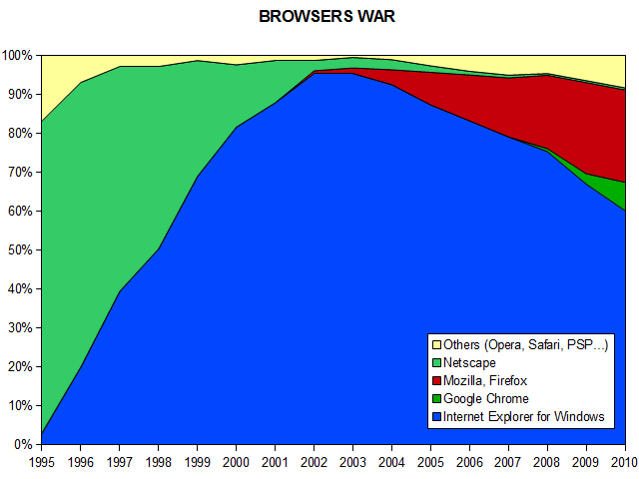
Historia
93: Mosaic
94: Netscape
95: Opera
95: IE
03: Safari
04: Firefox
08: Chrome
https://es.wikipedia.org/wiki/Navegador_web#Historia

Slide 22
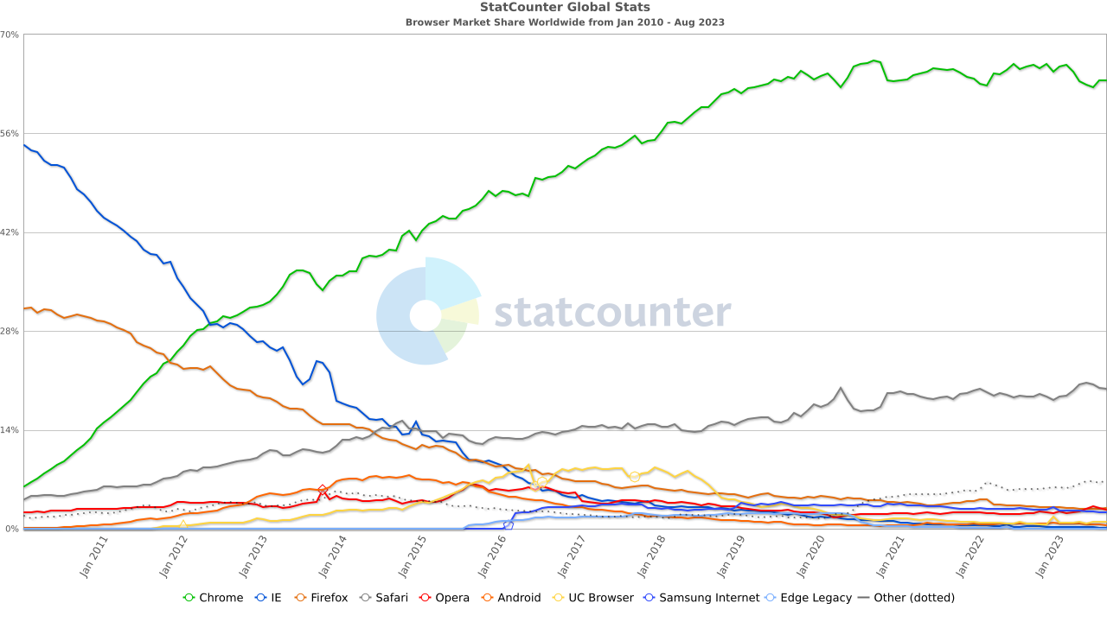
Uso de navegadores

Slide 23
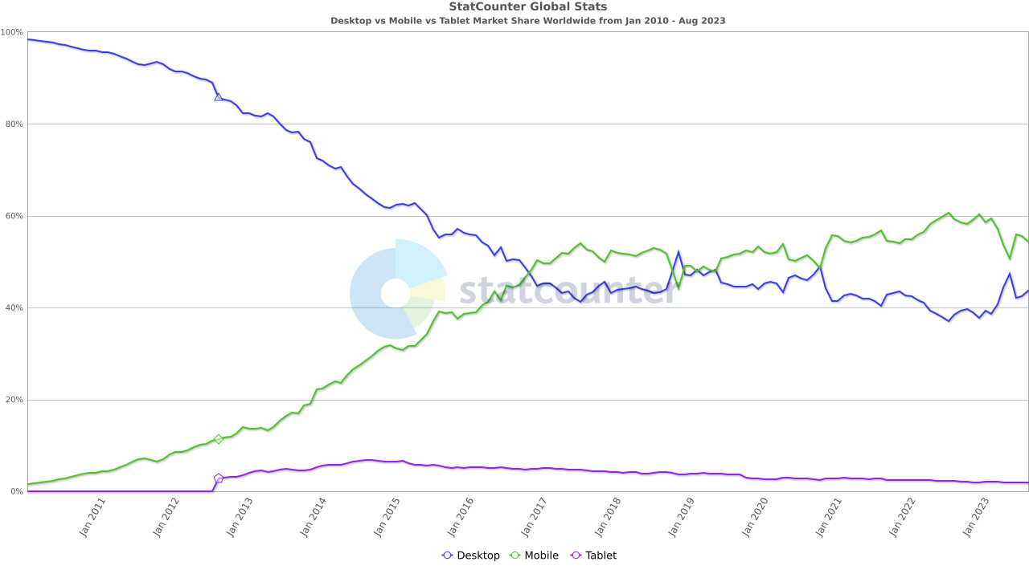
Tipo de dispositivos

Slide 24
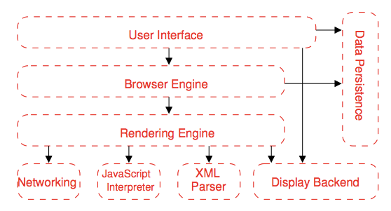
Estructura de un navegador

Slide 25
Estructura de un navegador
Interfaz de usuario: muestra las barras de herramientas, botones Atrás, Home, etc
Motor del navegador: carga la página, gestiona las alertas de JavaScript, etc
Motor de renderizado: interpreta y dibuja la página web
Comunicaciones: realiza las peticiones y recibe los ficheros

Slide 26
Estructura de un navegador
Intérprete JavaScript: interpreta el código
Parser XML: crea y carga en memoria el árbol DOM (suele haber tb un Parser CSS)
Backend de la Interfaz de usuario: dibuja y posiciona las ventanas y los objetos
Persistencia de datos: almacena las sesiones, cookies, caché, etc

Slide 27

Funcionamiento del navegador
Su función principal es solicitar un recurso a un servidor y mostrarlo al usuario
Pasos:
  Analiza el HTML y convierte las etiquetas en nodos del árbol de contenidos (DOM)
  Analiza los datos de estilo (de CSS y HTML) y crea el árbol de renderización
  Diseño: a cada nodo DOM se asignan las coordenadas donde aparecerá
  Pintura: cada nodo DOM se pinta según el árbol de renderización

Slide 28
Motores de renderización
Los principales son:
  Gecko: usado por Firefox y similares (Mozilla,)
  WebKit: usado por Safari
  Blink: fork de WebKit usado por Chrome, Opera y Ms Edge (desde 2020)
  Trident: el de IE para Windows
  Presto: el usado por Opera hasta la versión 15
  ...

Slide 29
Enlaces
Comparativa navegadores:
https://es.wikipedia.org/wiki/Anexo:Comparativa_de_navegadores_web
Estructura de un navegador:
https://seng130.wordpress.com/lectures-2/browser-architecture/http://www.engineersgarage.com/articles/web-browsers-what-is-web-browser-working
Funcionamiento del navegador:
http://www.html5rocks.com/es/tutorials/internals/howbrowserswork/

